Slide 1
BTS Conseil et commercialisation
de solutions techniques (BTS CCST)
Lundi 22 & Mardi 23 mars 2021

Slide 2
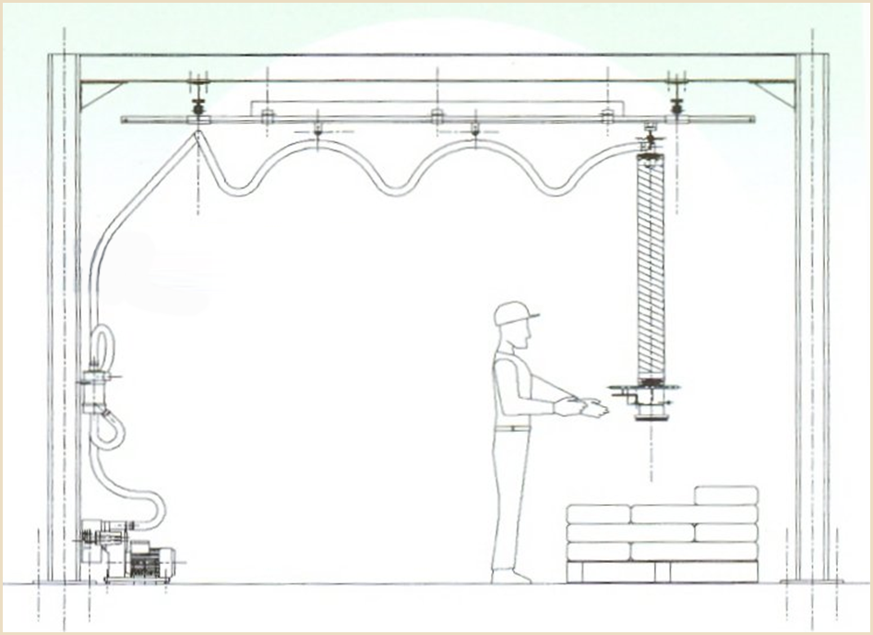
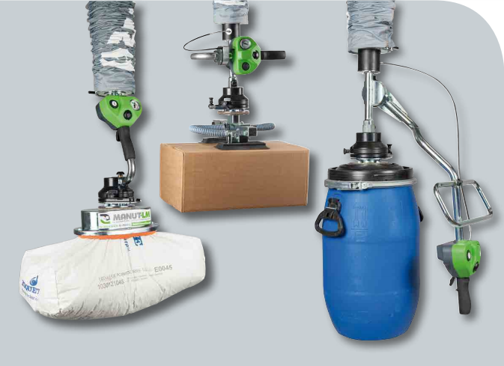

Proposition Parcours N°1
1ère année CCST : Avant la Toussaint
Tube de levage
Tête d’aspiration
Groupe de dépoussiérage
Ventouse de préhension
Groupe moteur turbine (Pompe à vide)
USINE ET SIEGE SOCIAL : ANCENIS (44)
Manutention par le vide

Slide 3
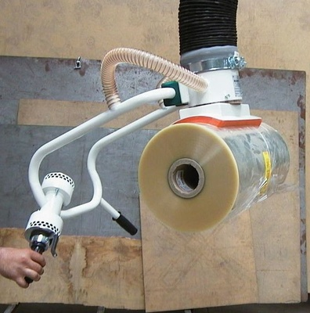
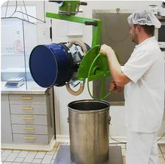
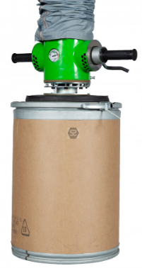
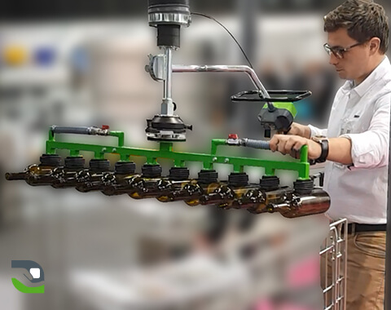
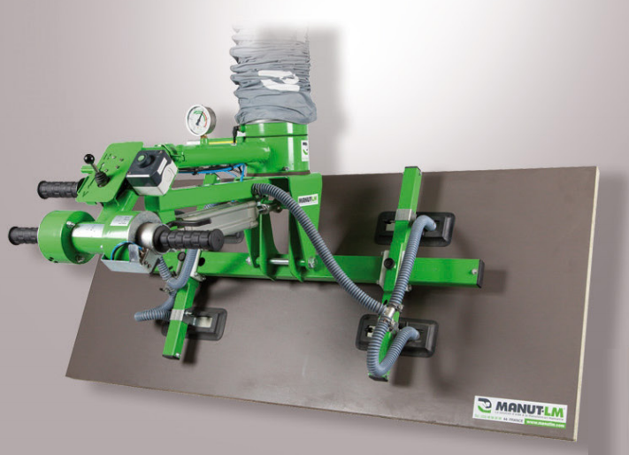
Avec basculeur
Vous prenez à plat et basculez des panneaux pouvant atteindre 250 KG

Slide 4
1) Recherche des aspects techniques de la machine et de son environnement
Le produit :
Son environnement :
Les usages, les fonctionnalités
Types de charges (Formes, dimensions …)
Ses caractéristiques, ses limites
Les options (guidon, volant pour déversement des bidons …)
Les différentes solutions de supports (pont, potence …)
Le réseau électrique (notion de branchement, de puissance, d’éléments de sécurité …)
Le fonctionnement, le principe par le vide
La maintenance, entretien
Le problème des TMS
- Les symptômes des TMS
- Les bons gestes pour manipuler des charges
- La réglementation
La sécurité (Les EPI, sécurité électrique …)
Les autres solutions de déplacement de charges
Comparatif avec la concurrence
Travail directement en parallèle avec le dossier U62

Slide 5
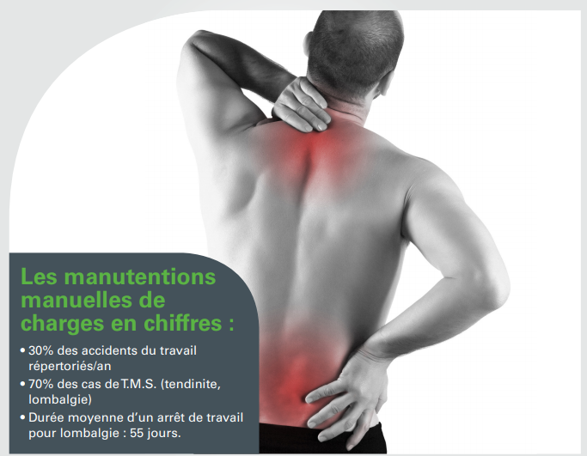
2) Etude des TMS avec la réglementation

Slide 6
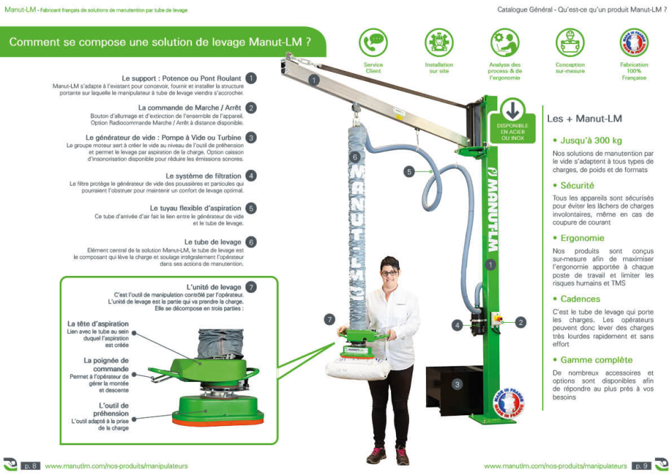
3) Etude du système

Slide 7
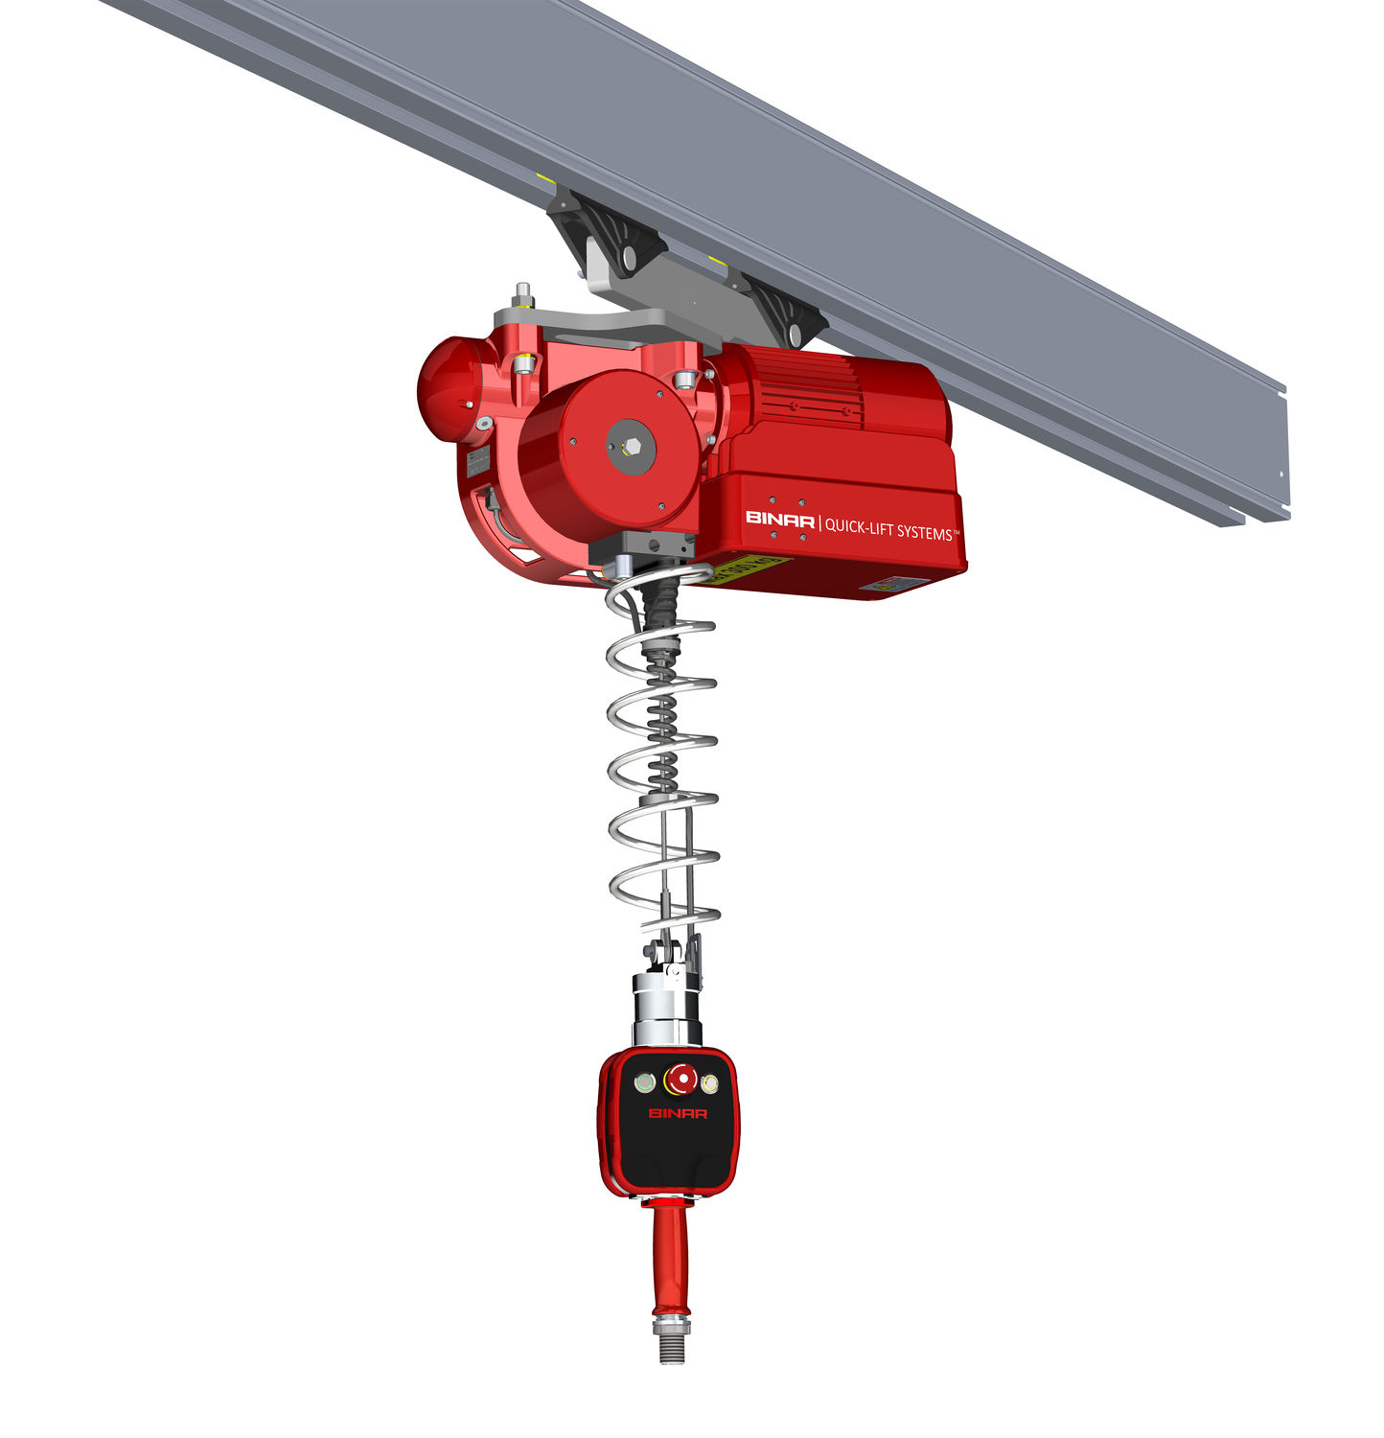
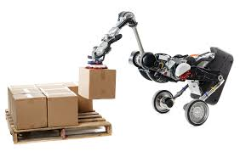

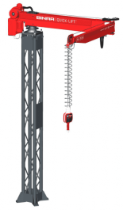
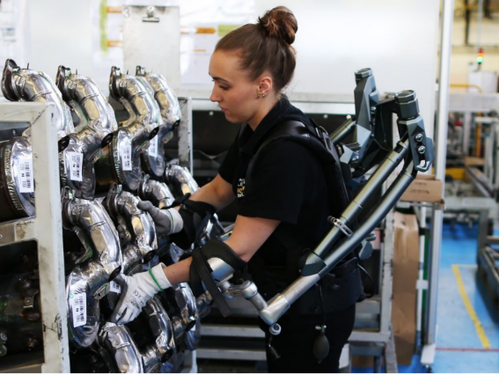
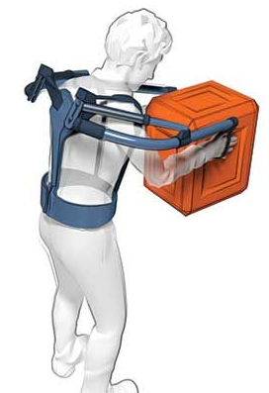
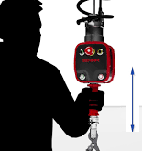
Handle Robot
4) Recherche d’autres solutions existantes
Manuel
Sans effort
Avec treuil
Quick lift system
Exosquelette

Slide 8

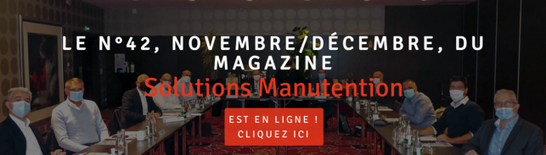
5) Découverte et analyse et exploitation d’un magazine professionnel
Le N°43 (janvier-Février = 58 pages)

Slide 9
1) Produits à déplacer :
    le type ?
    Le poids ?
    La forme ?
    Les dimensions ?
2) Le déplacement désiré :
    Fréquence et cadence des déplacements désirées ?
    La hauteur Maxi ?
    Type de zone (circulaire, semi circulaire ou rectangulaire) ?
    Dimensions (longueur, largeur ou rayon d’action) ?
3) Le local :
a) Description de l’unité de production à ce niveau
b) Hauteur de plafond ?
c) Mur à proximité ?
d) Obstacles ?
6) Réalisation du plan de découverte

Slide 10
Proposition Parcours N°1
1ère année
Avant la Toussaint
STG
L’étudiant doit être capable :
- De prendre conscience de l’étendue des connaissances techniques d’un produit et de son environnement avant de mener des opérations commerciales
- De décomposer un produit technique en sous parties simples et de repérer leurs fonctions (analyse externe).
- De rechercher d’autres solutions techniques sur le marché concerné.
- Comprendre l’intérêt d’un plan de découverte structuré.
- De décrypter et d’analyser une documentation professionnelle.
C4.1
2) Etude des TMS (règlementation)
C4.2
1) Recherche des aspects techniques de la machine et de son environnement
C3.3
4) Recherche d’autres solutions existantes
5) Analyse du magazine « Solutions manutention »
C4.1
C4.1
C4.1
C4.3
3) Etude du fonctionnement
C1.1
6) Réalisation du plan de découverte
C4.2
SII

Slide 11
dossier U62
Proposition Parcours N°1
Eléments possibles du dossier
Glossaire
Dossier Questions-réponses
Description du système Manut-LM
Autres solutions existantes
Bilan de la réglementation autour des TMS
2) Etude des TMS (règlementation)
B4 - 1 H
Division
Co-enseig.
1) Recherche des aspects techniques de la machine et de son environnement
B4 - 2 H
Division
6) Réalisation du plan de découverte
Liens pour le thème :
Manut-LM : https://www.manutlm.com/
TMS (Réglementation) : https://www.inrs.fr/risques/tms-troubles-musculosquelettiques/reglementation.html
Magazine : https://fr.calameo.com/magazine-solutions-manutention/read/004406655ac5de15b0d98
Binar : https://www.binarhandling.com/
Handle Robot : Https://www.youtube.com/watch?v=5iV_hB08Uns
B1 - 1 H
½ Division
Co-enseig.
3) Etude du fonctionnement
B3 - 2 H
½ Division
5) Analyse du magazine « Solutions manutention »
4) Recherche d’autres solutions existantes
B4 - 2 H
½ Division
B4 - 2 H
½ Division

